Slide 1
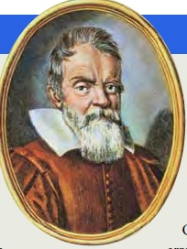
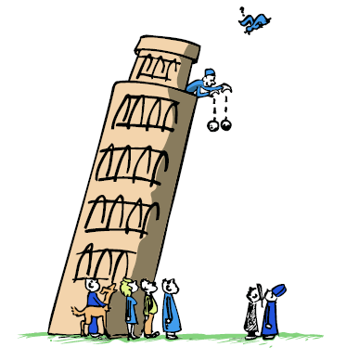
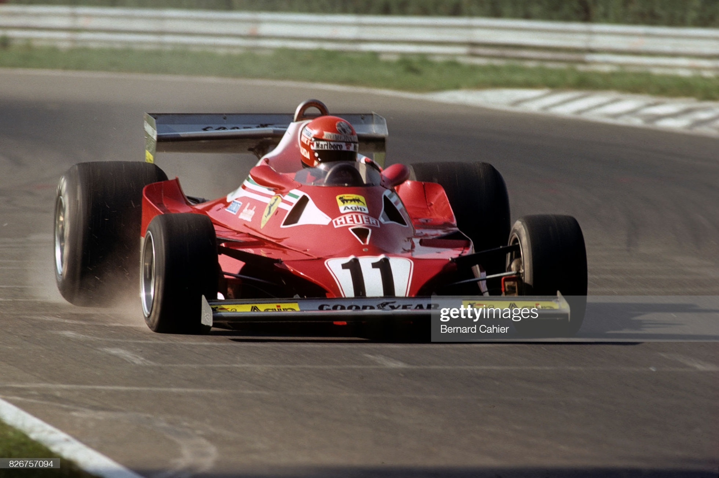
Clase N°3
Cinemática en una dimensión
Vectores
Cinemática en dos dimensiones
Avisos:
Evaluación corta N° 1 semana del lunes 13/04 - pueden hacerla en forma presencial en uno de los grupos de los teóricos o prácticos.
Clase de consultas por zoom: miércoles 17:30 a 19:00.
En el chat escriban la siguiente información (quien no lo hizo la clase pasada):
1) Nombre completo (en la reunión de Zoom cambien el nombre de participante y coloquen nombre y apellido real)
2) Licenciatura que cursan
3) Localidad o barrio desde donde se conectan.
1
Notes:
1

Slide 2
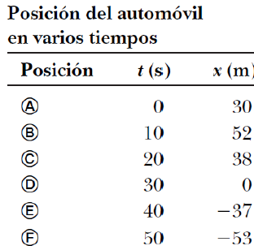



Definiciones cinemática unidimensional
Marco de referencia: eje x, origen, dirección y sentido positivo.
Posición: función ley horaria x(t)
x(t) = t³/300 – 0,300t² + 5,03t +30
Desplazamiento Δx: cambio de posición: y está dado por Δx = x_{f} – x_{i}
Distancia longitud total del trayecto recorrido al moverse desde x_{i} a x_{f}.
Rapidez media:
Velocidad media cociente entre el desplazamiento y el intervalo de tiempo Δt en el que se realiza el mismo:
Velocidad instantánea v es la velocidad media cuando el intervalo de tiempo Δt se hace muy pequeño (estrictamente es prácticamente nulo).
2
Rapidez instantánea: cantidad escalar, magnitud de la velocidad instantánea.

Slide 3




Gráficas x(t), v_{m} y v(t)
Curva anaranjada: ley horaria x(t)
t (s) | 1.00 | 1.20 | 1.50 | 2.00 | 3.00
x (m) | 5.00 | 13.4 | 25.0 | 35.0 | 52.0
velocidades medias v_{m}=Δx/Δt :
Velocidad instantánea en t = 1,00 s; v(1) = 42,3 m/s
Pendiente de la recta tangente (línea verde) a x(t) en el instante t = 1,00 s
3

Slide 4
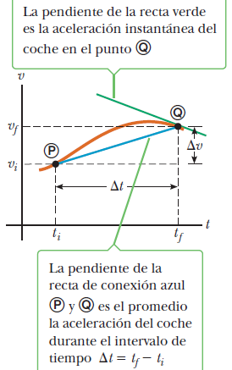


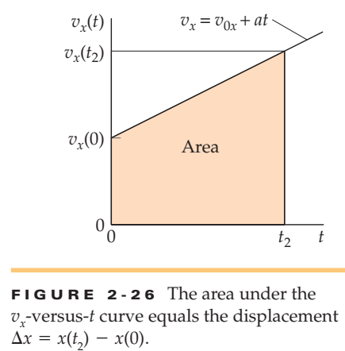
Aceleración
Aceleración Es el cambio de velocidad de un objeto al transcurrir el tiempo.
Aceleración media a_{m} durante el intervalo de tiempo Δt es el cambio en la velocidad Δv dividida entre Δt:
Aceleración instantánea a es el límite de la aceleración media conforme el intervalo de tiempo Δt tiende a cero:
4

Slide 5

Movimiento en una dimensión con aceleración constante
a = a_{m}
El área bajo la gráfica v en términos de t para cualquier objeto es igual al desplazamiento Δx del objeto.
Si una parte del área está por debajo del eje x, entonces se considera negativa.
v = v₀ + at
5

Slide 6
Ejemplo: Ejercicio 2.4
Una gacela corre en línea recta (el eje x). En la figura, la gráfica muestra la velocidad de este animal en función del tiempo. Durante los primeros 12,0 s, obtenga:
a) la distancia total recorrida y,
b) el desplazamiento de la gacela.
c) Dibuje una gráfica a_{x}- t que muestre la aceleración de la gacela en función del tiempo durante los primeros 12,0 s.
En este caso la distancia total recorrida y el desplazamiento son iguales.
La forma más fácil de resolver a) y b) es a través del área bajo la curva de la función v(t) proyectada sobre el eje horizontal.
Una posibilidad es considerar dos figuras: un trapecio entre 0 y 10 s y un triángulo de 10 a 12 s.
d = Δx = (4,00 + 12,0) × ( 10,0) /2 + (12,0) × (12,0 - 10,0)/2 = 80,0 + 12,0 = 92,0 m
Otra elección posible sería: entre 0 y 10 s: un rectángulo + un triángulo y de 10 a 12 s el mismo triángulo anterior.
Veamos otra forma, a través de las ecuaciones de la cinemática.
El movimiento de la gacela lo podemos dividir en dos, uno de 0 a 10,0 s y el otro entre 10,0 y 12,0 s, ambos con aceleración constante.
6
Notes:
6

Slide 7
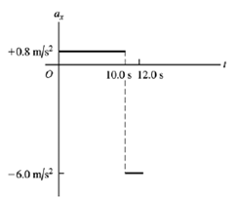


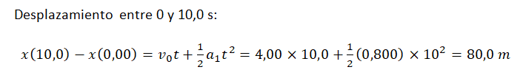
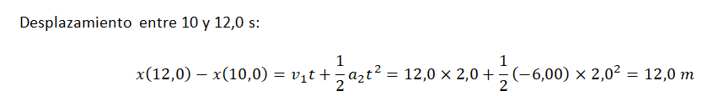

Ejemplo: Ejercicio 2.4
7
Notes:
7

Slide 8





Caída libre
Caída libre: movimiento bajo la influencia sólo de la gravedad, con una aceleración de magnitud igual a g = 9,80 m/s².
.
Modelo: desprecio la resistencia del aire y se supone aceleración en caída libre g constante.
Lanzamiento hacia arriba con velocidad inicial v₀
Considero que el sentido hacia arriba es el positivo
v(t) = v₀ + at
y(t) = y₀ + v₀t + ½ at²
Tiempo que demora en alcanzar la altura máxima en un lanzamiento vertical
Altura máxima (medida a partir de y₀) que se alcanza en un lanzamiento vertical con velocidad inicial v₀
Lanzamiento desde altura H con velocidad inicial v₀ = 0
Tiempo que demora en alcanzar el piso (y = 0):
Velocidad con que llega al piso:
8

Slide 9




SALTO VERTICAL
Aplicamos expresiones vistas con aceleración constante.
Para alcanzar una altura máxima h_{máx} v₀ debe valer:
Esta velocidad se denomina velocidad de despegue (v_{d})
Para despegar con esta velocidad, un animal tiene que flexionar sus patas y luego extenderlas imprimiendo un movimiento que suponemos como uniformemente acelerado hacia arriba durante el tiempo que dura la extensión.
Esta longitud L es del orden de magnitud de la longitud de las patas.
La aceleración que necesita para llegar a dicha velocidad.
Suponemos que parte del reposo y llega a la velocidad a la v_{d} con una aceleración constante (o media) a:
por lo tanto:
En ese tiempo se recorre una distancia L:
Por lo tanto la aceleración que requiere vale:
En presentación de clase N°5 se muestran valores característicos para distintos animales.
9

Slide 10
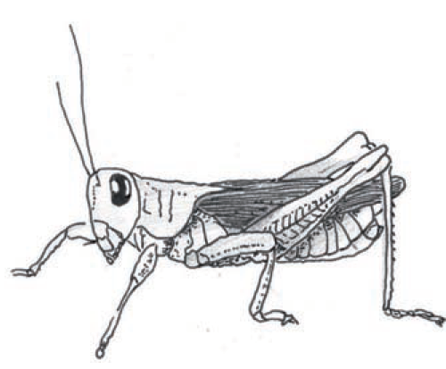



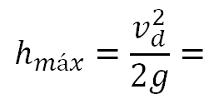
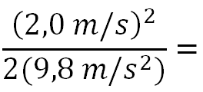
Ejercicio 2.12
Al hacer un salto vertical, un saltamontes extiende sus patas 2,5 cm en 0,025 s.
a) Cuál es la aceleración del saltamotes mientras extiende sus patas?
b) ¿Cuál es la velocidad del saltamontes cuando parte del suelo, o sea, en el instante en que sus patas están completamente extendidas?
c) ¿A qué altura se eleva el saltamontes?
Mientras salta, se produce la aceleración desde v₀=0 hasta su velocidad de despegue v_{d}, esto se realiza mientras extiernde sus patas, es decir mientras recorre una distancia d=2,5 cm en t = 0,025 seg.
80,00 m/s²
a = 80 m/s² ≈ 8g
v_{d}= a.t = (80,00 m/s²) (0,025 s) = 2,0 m/s
v_{d} = 2,0 m/s
Para hallar la altura máxima puedo usar la expresión vista anteriormente:
0,2041 m
h_{máx} = 20 cm
10

Slide 11
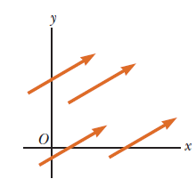
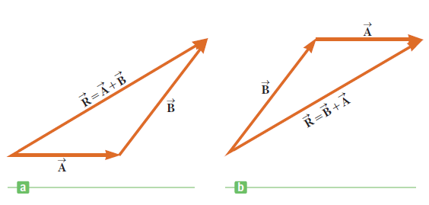
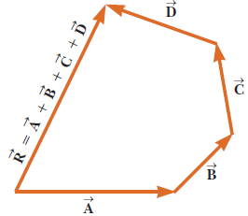
VECTORES Y SUS PROPIEDADES
Escribo un vector con una flecha o barra sobre la letra y en negrita.
Magnitud o módulo de un vector es un número que coincide con la "longitud" del vector en la representación gráfica (distancia euclideana). Se representa en cursiva sin la barra.
Igualdad de vectores: deben tener la misma magnitud, dirección y sentido. Esto permite trasladar un vector paralelo a sí mismo.
Suma geométrica
El vector resultante R= A + B es el vector que se dibuja desde el extremo inicial de A hacia el extremo final de B.
Este procedimiento se conoce como el método del triángulo de la suma.
Ley conmutativa de la suma: A+B = B+A.
Opuesto de un vector : vector que da cero cuando se suma al mismo: es decir que A y –A tienen la misma magnitud y dirección pero sentidos opuestos.
Resta de vectores: se hace uso de la definición del opuesto de un vector.
Operación A – B : al vector A le sumo el vector –B.
La resta vectorial es un caso especial de suma de vectores.
Cuidado: el módulo del vector suma, no es igual a la suma de los módulos (salvo que tengan la misma dirección)
11

Slide 12
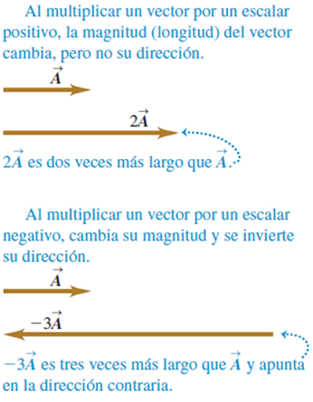
VECTORES Y SUS PROPIEDADES
Multiplicación de un vector mediante un escalar. Sea un escalar µ y un vector v.
Se define al producto del escalar por el vector (µ.v) a un nuevo vector V de módulo µ veces el módulo de v (V=µv), de la misma dirección que v y de sentido igual al de v si µ>0. Si µ<0 el sentido de V será contrario al de v.
12

Slide 13
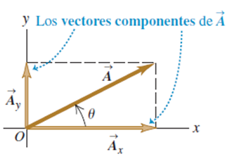
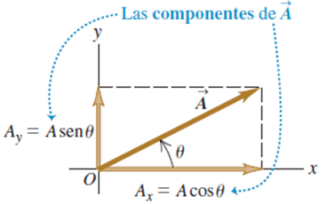
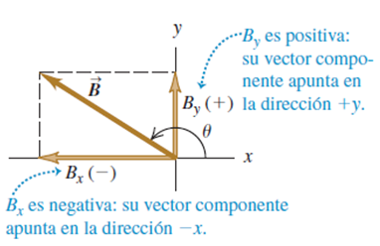
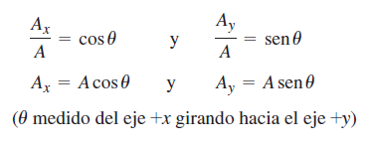
Componentes de un vector
Cualquier vector en el plano xy se puede representar como la suma de un vector paralelo al eje x y un vector paralelo al eje y: A_{x} y A_{y} ; son los vectores componentes de A: A = A_{x} + A_{y}
Definimos el número A_{x} como el módulo de A_{x} si apunta en el sentido positivo, si apunta en el sentido negativo, es su opuesto. Análogamente se define A_{y}.
Los números A_{x} y A_{y} son las componentes de A.
A_{x} = A.cosθ
A_{y} = A.senθ
El ángulo se mide a partir del eje x en sentido antihorario
Las componentes de un vector pueden ser números positivos o negativos.
La dirección de un vector se describe por el ángulo θ en relación con la dirección del eje x positivo, medido en el sentido antihorario.
13

Slide 14
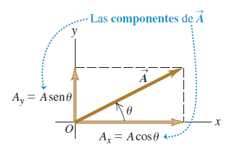


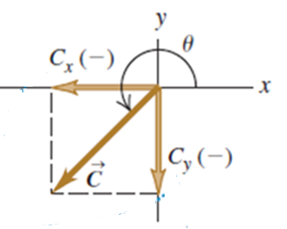

Componentes de vectores: cálculos
1. Cálculo de la magnitud y la dirección de un vector a partir de sus componentes
CUIDADO: Cálculo de dirección de vector a partir de sus componentes dos ángulos cualesquiera que difieran 180° tienen la misma tangente. Para decidir cuál es correcto, debemos examinar las componentes individuales.
C_{x} = -5,0 m C_{y} = -5,0 m
Sin embargo el valor correcto es: 225°
2. Multiplicación de un vector por un escalar: Si multiplicamos un vector A por un escalar c, cada componente del vector D= c.A, es el producto de c por la correspondiente componente de A: D_{x} = c.A_{x} D_{y}= c.A_{y}
14

Slide 15
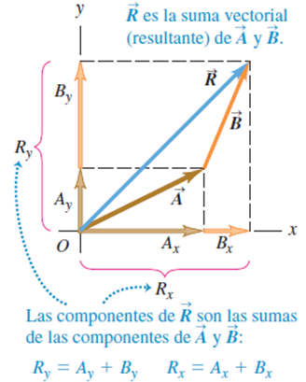

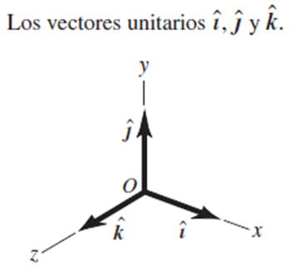
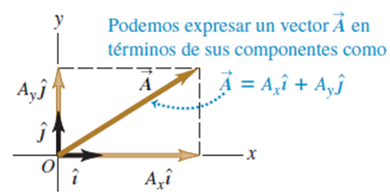


Componentes de vectores: cálculos
3. Suma de vectores (resultante):
Cada una de las componentes del vector suma, es la suma de las respectivas componentes de los vectores: R = A + B
R_{x} = A_{x} + B_{x} R_{y}= A_{y} + B_{y}
Podemos ampliar este procedimiento para calcular la suma de cualquier cantidad de vectores
Se puede generalizar para tres dimensiones: con eje z perpendicular al plano xy.
El vector A tiene componentes Ax, Ay y Az en las tres direcciones de coordenadas.
La magnitud A está dada por:
VECTORES UNITARIOS (VERSORES)
Vector A de tres dimensiones escrito en función de sus 3 componentes:
15

Slide 16
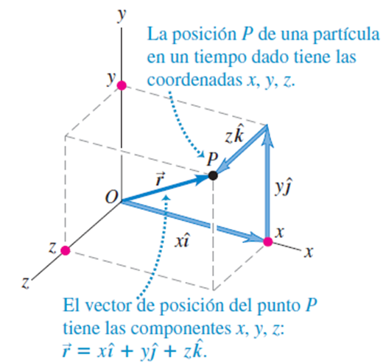


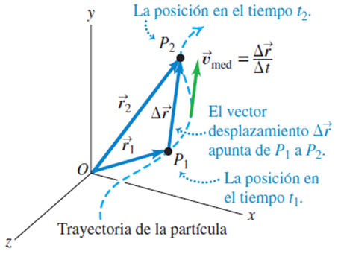

Cinemática en más de una dimensión
Vector posición de una partícula en un instante dado es un vector que va del origen del sistema de coordenadas al punto P.
Coordenadas x, y y z de P son las componentes x, y y z del vector.
En un Δt la partícula se mueve de P₁ a P₂.
Desplazamiento:
Velocidad media durante ese intervalo Δt:
Rapidez media: es el cociente entre la distancia total recorrida y el tiempo insumido.
Es un escalar y no siempre coincide con el módulo de la velocidad media.
16

Slide 17


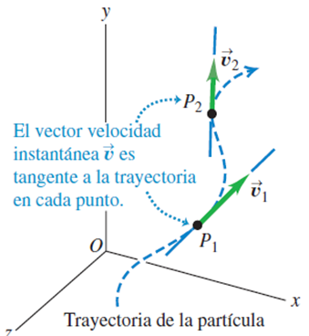



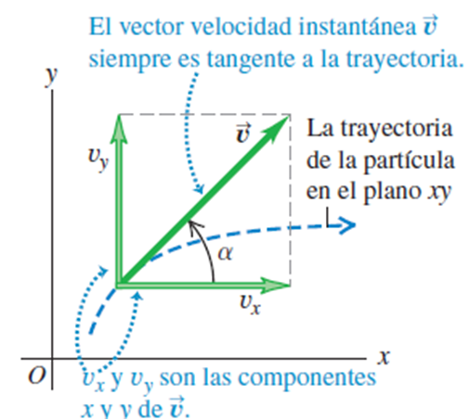

Cinemática en más de una dimensión
Velocidad instantánea:
El cualquier punto de la trayectoria, el vector es tangente a la trayectoria en ese punto, y el sentido es el del movimiento.
El módulo de v es la rapidez.
En dos dimensiones:
17
Notes:
17

Slide 18

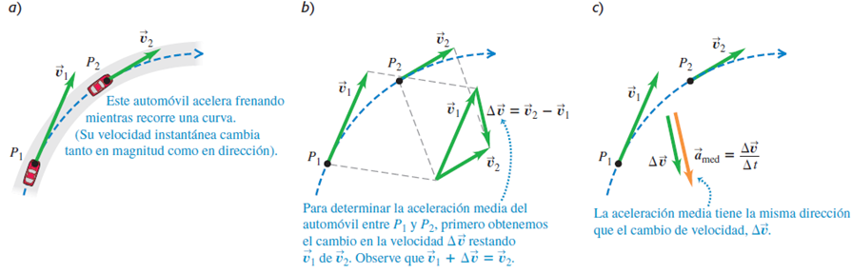
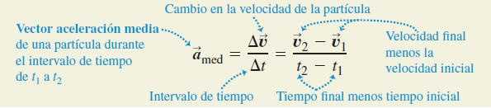
Aceleración en dos dimensiones
La aceleración media de un objeto durante un intervalo de tiempo Δt es el cambio de velocidad Δv dividido entre Δt :
18

Slide 19

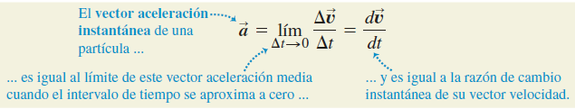
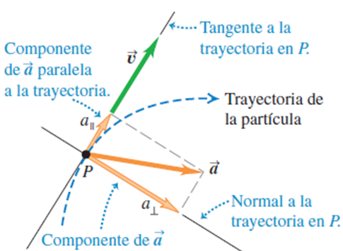
Aceleración en dos dimensiones
La aceleración instantánea de un objeto es el límite de su aceleración media cuando Δt tiende a cero.
ATENCIÓN:
Un objeto puede acelerar en diferentes formas:
1) La magnitud del vector velocidad (la rapidez) puede cambiar con el tiempo.
2) La dirección del vector velocidad puede cambiar con el tiempo, incluso si la rapidez es constante, como puede suceder a lo largo de una trayectoria curva.
3) Tanto la magnitud y la dirección del vector velocidad pueden cambiar al mismo tiempo.
19

Slide 20




Ejercicio: 2.10
Una paracaidista, después de saltar, cae 52,0 m en caída libre sin fricción. Cuando se abre el paracaídas, ella desacelera a razón de 2,10 m/s² y llega al suelo a una velocidad de 2,90 m/s. Suponga que en el momento que salta, su velocidad es nula.
a) ¿Cuánto tiempo estuvo la paracaidista en el aire?
b) ¿A qué altura comenzó la caída?
La paracaidista realiza un movimiento en dos etapas:
Caída libre con v₀=0 por 52 m, de modo que llega a tener una rapidez final v₁.
Movimiento con aceleración de frenado de a=2,10 m/s² y llega con v_{F}= 2,90 m/s
I) Cae 52,0 m:
por tanto:
t_{I}=3,2576
Al cabo de ese tiempo la velocidad vale
31,925 m/s
Conocemos que cuando abre el paracaidas tiene una rapidez final v_{I}. y que llega con una rapidez final v_{II} al tener una aceleración de -2,10 m/s²
=13.8214 s
20

Slide 21
Ejercicio: 2.10
t_{I} + t_{II} = 3,2876 + 13,8214= 17,0790 s
El tiempo total que estuvo en el aire es:
La altura total vale:
h_{I} + h_{II} = 52,0 + 240,66 = 292,66 m
a) ¿Cuánto tiempo estuvo la paracaidista en el aire? 17,1 segundos
b) ¿A qué altura comenzó la caída? 293 metros
21

Slide 22
Cinemática en más de una dimensión
Vector posición de una partícula en un instante dado es un vector que va del origen del sistema de coordenadas al punto P.
Coordenadas x, y y z de P son las componentes x, y y z del vector.
En un Δt la partícula se mueve de P₁ a P₂.
Desplazamiento:
Velocidad media durante ese intervalo Δt:
Rapidez media: es el cociente entre la distancia total recorrida y el tiempo insumido.
Es un escalar y no siempre coincide con el módulo de la velocidad media.
22

Slide 23
Cinemática en más de una dimensión
Velocidad instantánea:
El cualquier punto de la trayectoria, el vector es tangente a la trayectoria en ese punto, y el sentido es el del movimiento.
El módulo de v es la rapidez.
En dos dimensiones:
23
Notes:
23

Slide 24
Aceleración en dos dimensiones
La aceleración media de un objeto durante un intervalo de tiempo Δt es el cambio de velocidad Δv dividido entre Δt :
24

Slide 25
Aceleración en dos dimensiones
La aceleración instantánea de un objeto es el límite de su aceleración media cuando Δt tiende a cero.
ATENCIÓN:
Un objeto puede acelerar en diferentes formas:
1) La magnitud del vector velocidad (la rapidez) puede cambiar con el tiempo.
2) La dirección del vector velocidad puede cambiar con el tiempo, incluso si la rapidez es constante, como puede suceder a lo largo de una trayectoria curva.
3) Tanto la magnitud y la dirección del vector velocidad pueden cambiar al mismo tiempo.
25

Slide 26
COMPONENTES PERPENDICULAR Y PARALELA DE LA ACELERACIÓN
El vector se puede visualizar en términos de una componente paralela a la trayectoria de la partícula (paralela a la velocidad), y otra componente perpendicular a la trayectoria,
(perpendicular a la velocidad).
La componente paralela determina los cambios en la rapidez de la partícula.
La componente perpendicular indica los cambios en la dirección del movimiento de la partícula.
26
Notes:
26

Slide 27
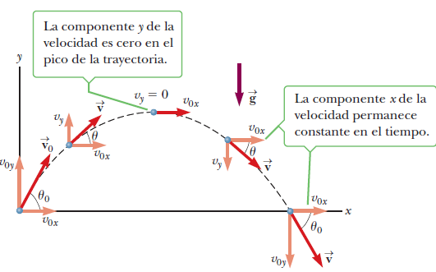
MOVIMIENTO DE PROYECTILES
Modelo:
Proyectil como partícula.
Aceleración gravedad constante tanto en magnitud como en dirección.
Se ignoran efectos de la resistencia del aire, como curvatura y rotación de la Tierra.
El movimiento del proyectil siempre se limita a un plano vertical, determinado por la dirección de la velocidad inicial y su trayectoria es una parábola.
La aceleración gravitatoria es exclusivamente vertical y no puede acelerar al proyectil de forma lateral.
Movimiento es bidimensional, los movimientos horizontal y vertical son completamente independientes entre sí.
27
Notes:
27

Slide 28
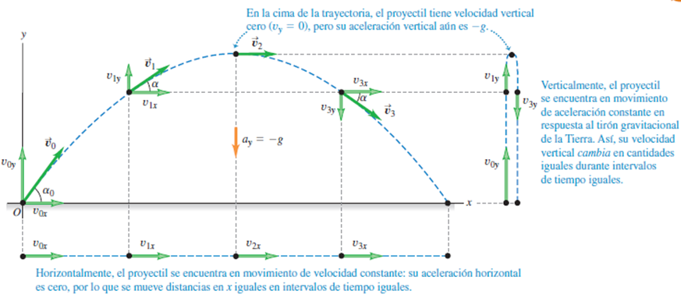
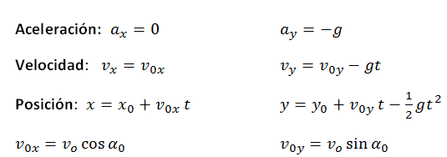
MOVIMIENTO DE PROYECTILES
28
Notes:
28

Slide 29








MOVIMIENTO DE PROYECTILES
Otras expresiones:
Distancia del proyectil al punto de lanzamiento:
Rapidez del proyectil (módulo de su velocidad):
Dirección de la velocidad, en términos del ángulo α
que forma con el eje +x:
Ecuación de la trayectoria (parábola):
Tiempo en que se alcanza la altura máxima:
Altura máxima alcanzada:
Alcance:
Alcance máximo para
Módulo del vector posición:
Si el punto de lanzamiento y el de llagada están a la misma altura
Si el punto de llegada está a menor altura que el de lanzamiento, el alcance máximo se alcanza con un ángulo de lanzamiento menor a 45°; y si el punto de llegada está a una altura mayor que el de lanzamiento, el ángulo para que el alcance sea máximo es mayor a 45°.
29
Notes:
29

Slide 30
MOVIMIENTO DE PROYECTILES
Los hechos importantes del movimiento de un proyectil se pueden resumir como sigue:
1. Siempre que se omita la resistencia del aire, la componente horizontal de la velocidad v_{x} permanece constante porque no existe componente horizontal de la aceleración.
2. La componente vertical de la aceleración es igual a la aceleración en caída libre -g.
3. La componente vertical de la velocidad v_{y} y el desplazamiento en la dirección y son idénticos a los de un cuerpo en caída libre.
4. El movimiento de proyectil puede describirse como una superposición de dos movimientos independientes en las direcciones x y y.
ATENCIÓN: En la altura máxima que alcanza el proyectil sólo se anula la componente vertical de la velocidad, la componente horizontal permanece invariable.
La aceleración en la dirección y tampoco es cero en la parte superior de la trayectoria del proyectil. Sólo la componente y de la velocidad es cero.
30

